Slide 1
Architettura software
Maggiore adattabilità a nuove esigenze
Ad ogni «funzionalità» di SOVVF è associata una singola «operazione» del sistema
Nuova Richiesta di Assistenza
New_Richiesta_assistenza
Assegna un Mezzo
Assign_Mezzo_to_Richiesta
Assegna una Squadra
Assign_Squadra_to_Richiesta
Situazione Generale
Query_Dashboard
Disponibilità Mezzi
Query_Disponibilita_Mezzi
Libera una Mezzo
Free_Mezzo_from_Richiesta
Possibilità di implementare agevolmente nuove funzionalità creando nuove operazioni
«nuova funzionalità»
«nuova operazione da creare»

Slide 2
Architettura software
Maggiore adattabilità a nuove esigenze
Ogni «operazione» del sistema SOVVF viene tradotta in una sequenza di azioni
Controllo validità della richiesta
Verifica
permessi utente
Esecuzione «operazione»
Notifica a Sistemi Esterni (GAC, CAP, StatRI,…)
Log (Archiviazione chi, cosa, quando,…)
Possibilità di modificare la sequenza delle azioni al variare delle esigenze
NUOVA AZIONE

Slide 3
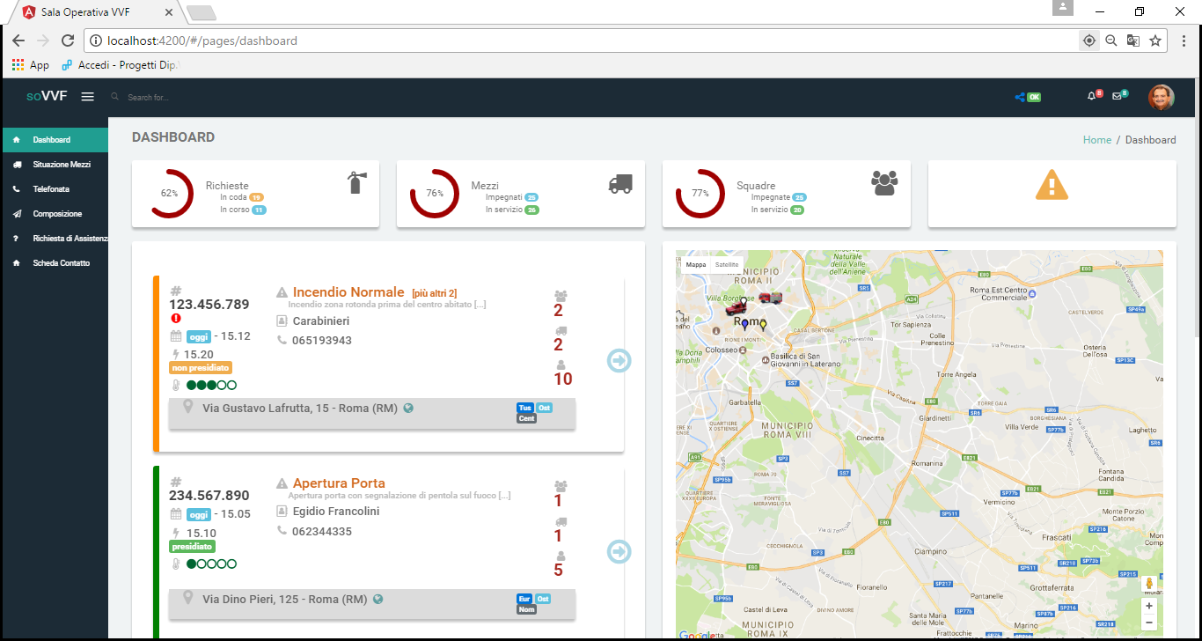

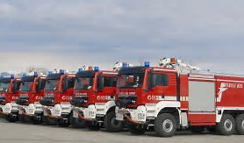


Architettura software
Integrazione con altri sistemi
Gestione del
Personale
Interfaccia Web SOVVF
SOVVF
Gestione dei Mezzi
Database CNVVF

Slide 4

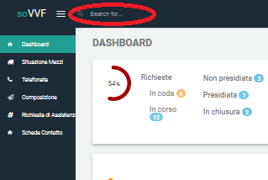
Ricerca a testo libero
Richieste di Assistenza
Personale
Mezzi
Descrizione Richiesta | Indirizzo
Incendio generico | Via Cavour, 33
Allagamento abitazione. Cavi elettrici scoperti. | Largo Dalmazia
Incendio abitazione | Piazza Esedra
Nominativo
Mario Rossi
Camillo Cavour
Sigla | Genere
CAV-01 | CA
AS-01 | AS
cav
Testo da cercare

Slide 5
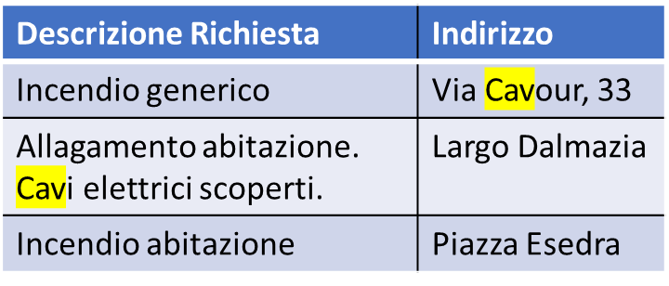
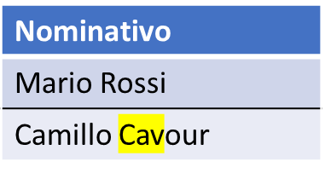
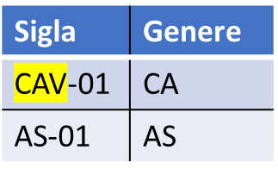


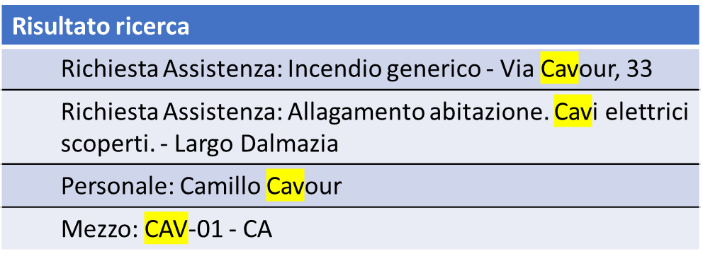


Ricerca a testo libero
Personale
Richieste di Assistenza
Personale
Mezzi
Richieste di Assistenza
Mezzi
Descrizione Richiesta | Indirizzo
Incendio generico | Via Cavour, 33
Allagamento abitazione. Cavi elettrici scoperti. | Largo Dalmazia
Incendio abitazione | Piazza Esedra
Nominativo
Mario Rossi
Camillo Cavour
Sigla | Genere
CAV-01 | CA
AS-01 | AS
cav
Testo da cercare

Slide 6
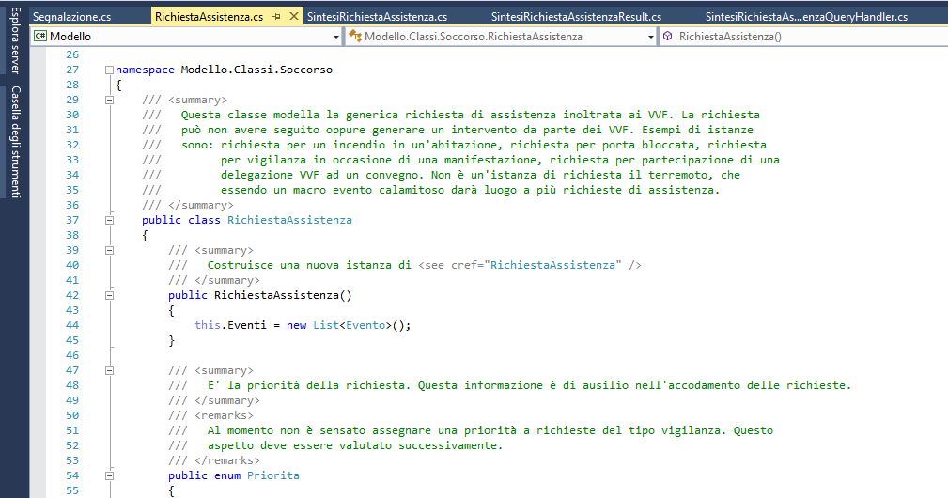
nel
Documentazione del software

Slide 7
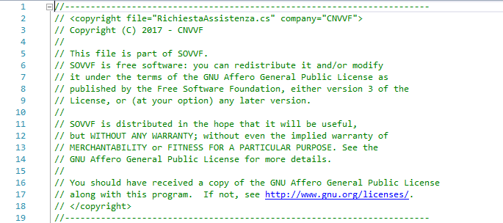
SOVVF è Open Source
Possibilità di collaborazione «interattiva» con il personale dislocato nei Comandi Provinciali

